Slide 1







Parque
De La
Paloma

Slide 2

El Parque municipal de La Paloma se localiza en el municipio malagueño
de Benalmádena , España , inaugurado en 1995.
El parque abarca una superficie de más de 200.000 m² y cuenta con un lago artificial, caminos adoquinados , zonas recreativas, aseos y establecimientos de restauración rodeados por jardines y zonas de descanso. Entre la masa arbórea de pinos encontramos vallados con animales como avestruces y cabras montesas A lo largo del parque es posible encontrar pavos reales , gallinas , patos ,cisnes , tortugas y conejos en semilibertad.
En cuanto a la flora , existen una gran variedad especies arbóreas, tanto de hoja caduca como perenne , destacando los eucaliptos, palmeras , cipreses , así como amplias extensiones de jardines. Además, dentro del parque se encuentra un "Jardín de Cactus y Suculentas ".
Se localiza en el distrito de Benalmádena Costa y tiene 5 accesos desde la avenida de Federico García Lorca , el camino del Prado, la avenida del Parque y la avenida de Rocío Dúrcal el recinto ferial y Selo Marina ).

Slide 3


Slide 4
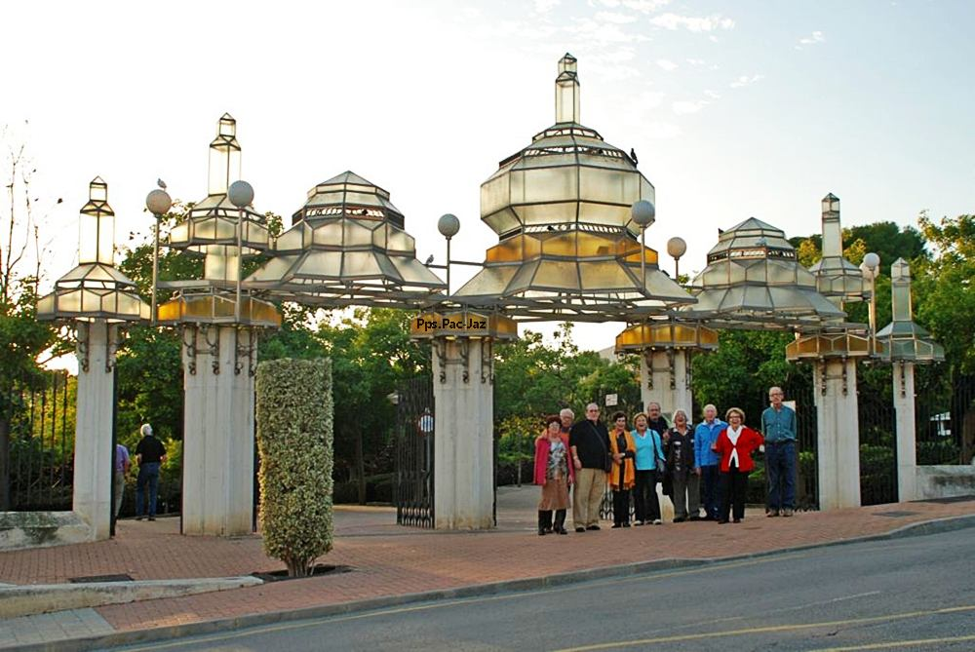

Slide 5
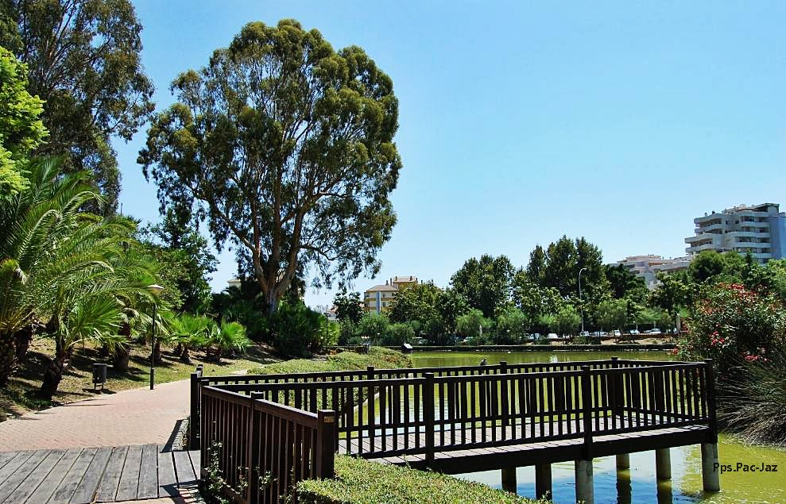

Slide 6
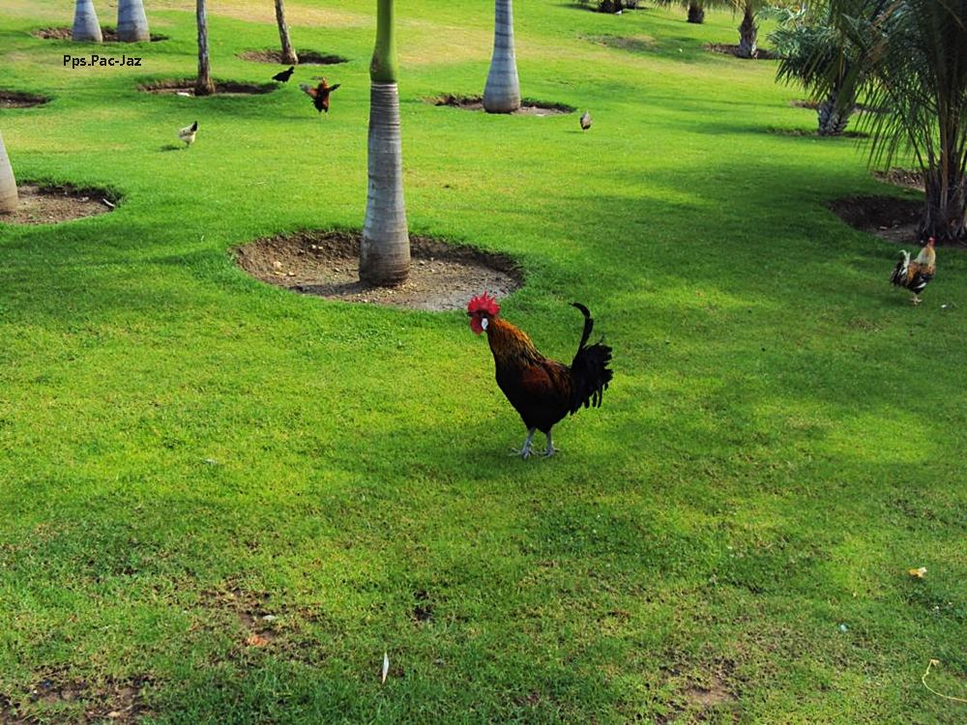

Slide 7
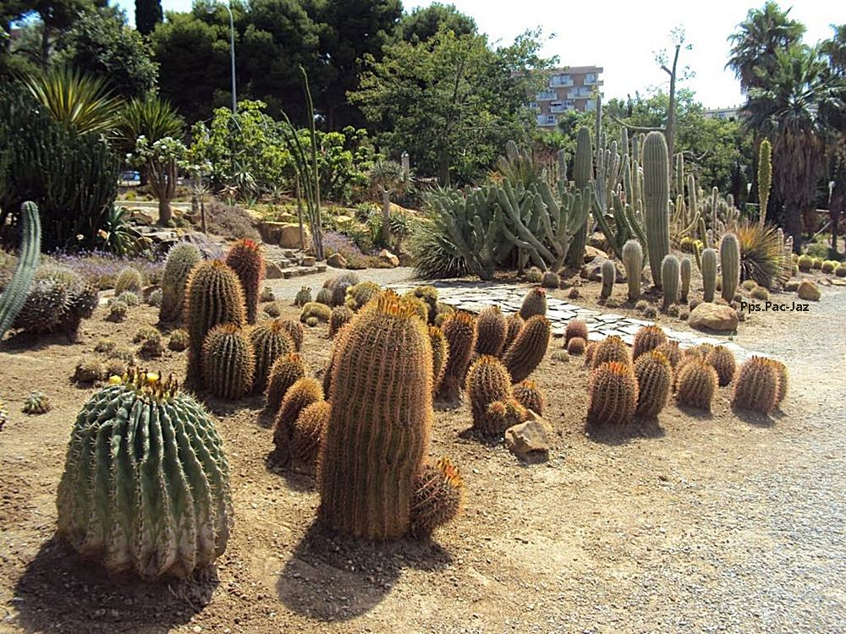

Slide 8
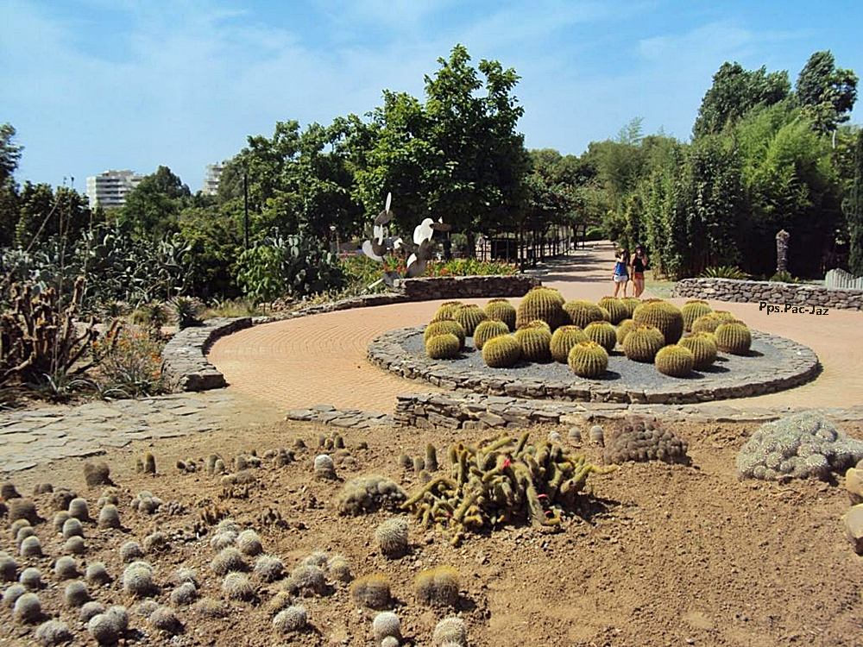

Slide 9
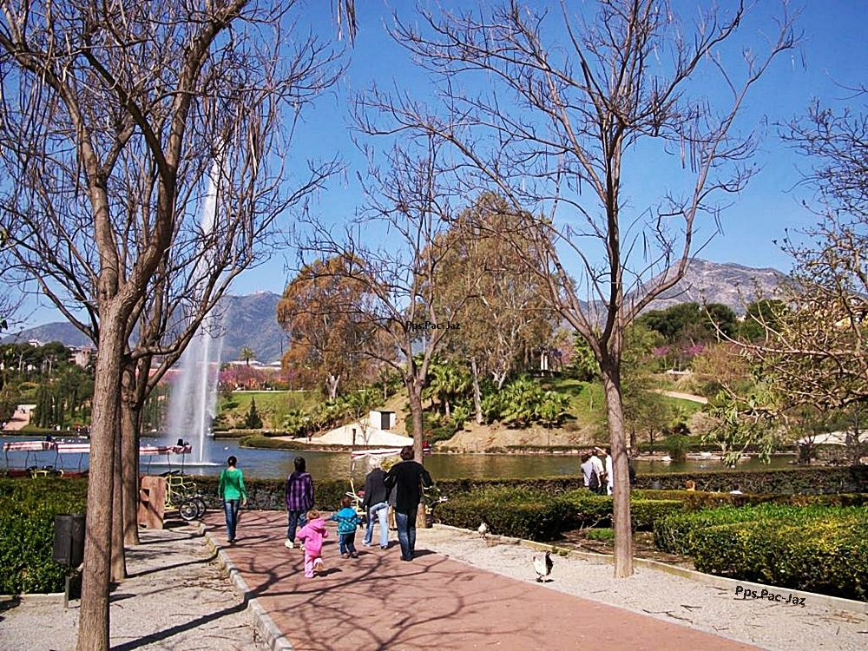

Slide 10
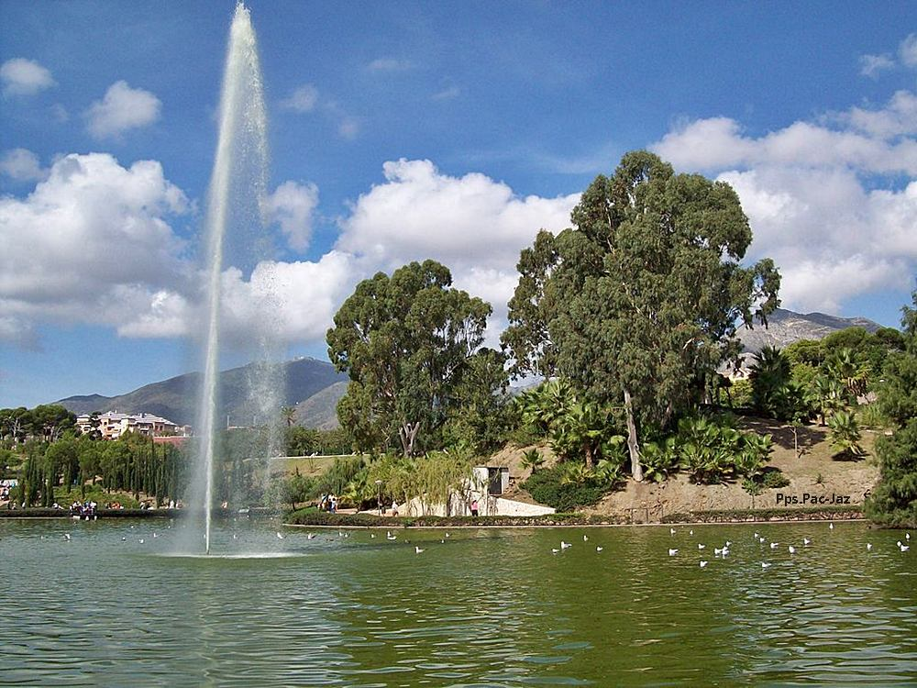

Slide 11
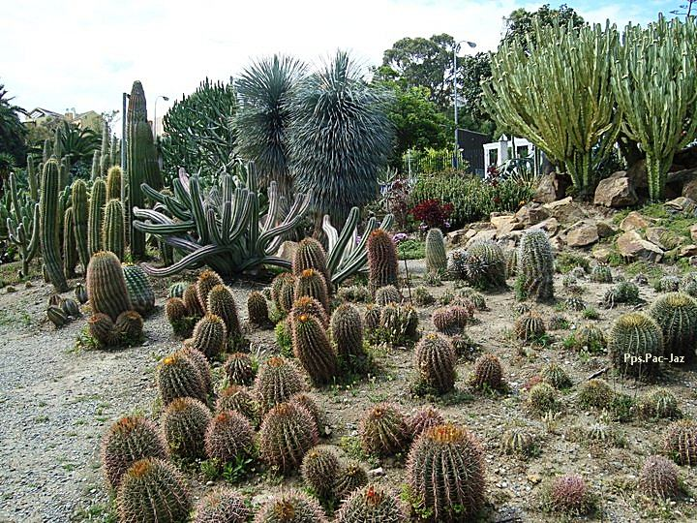

Slide 12
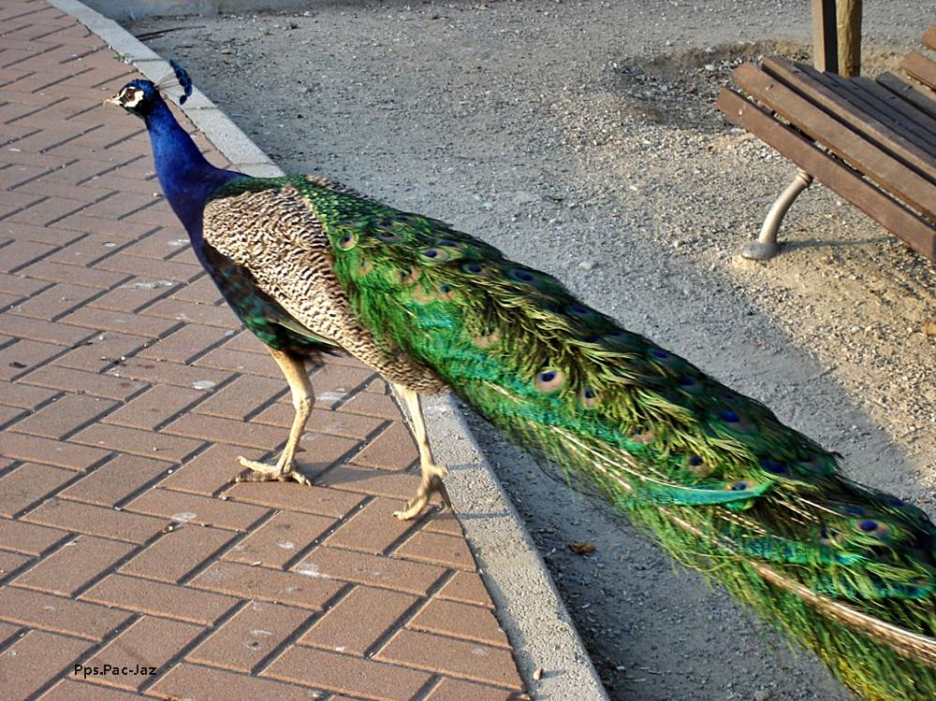

Slide 13
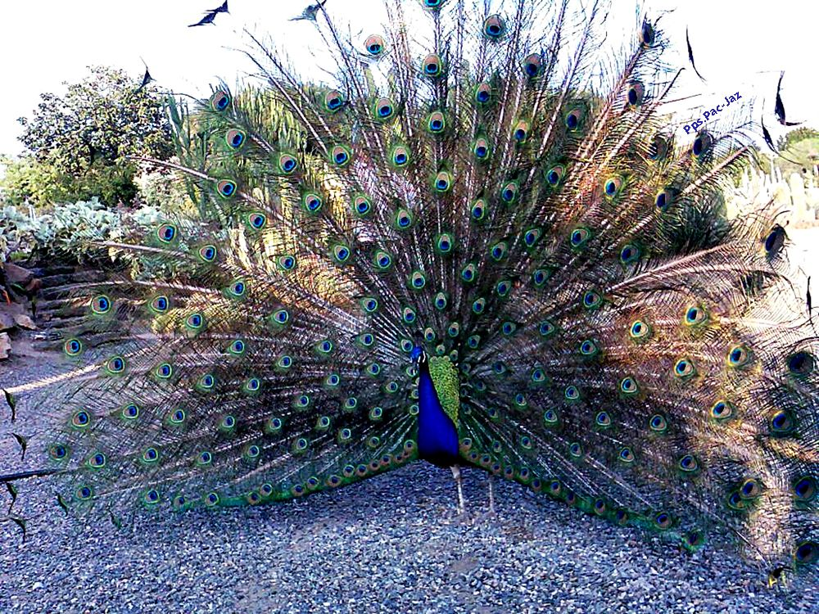

Slide 14
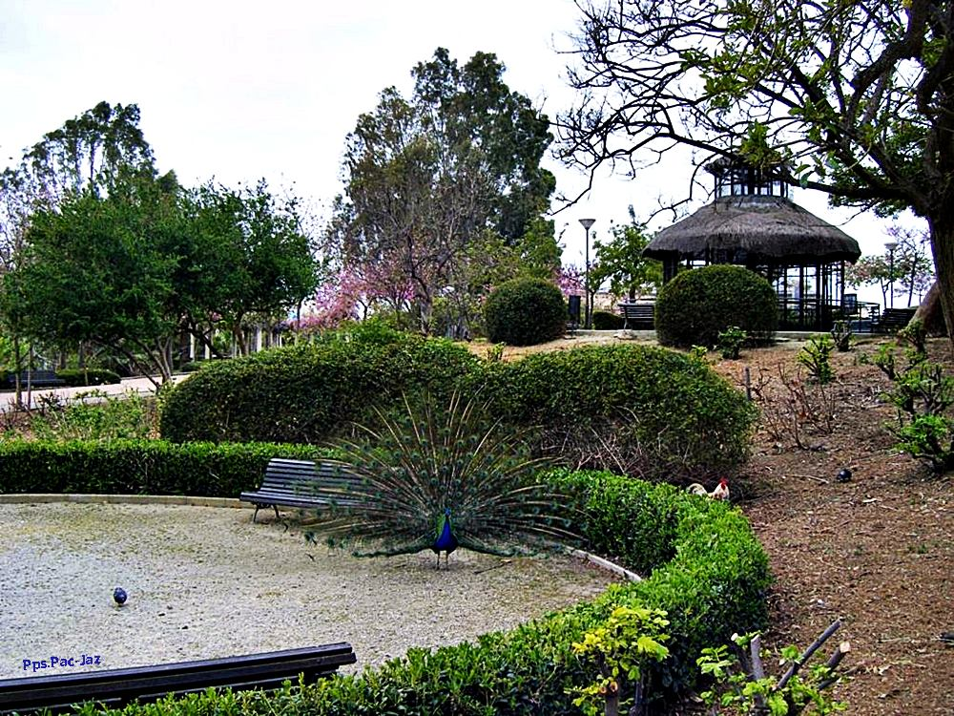

Slide 15
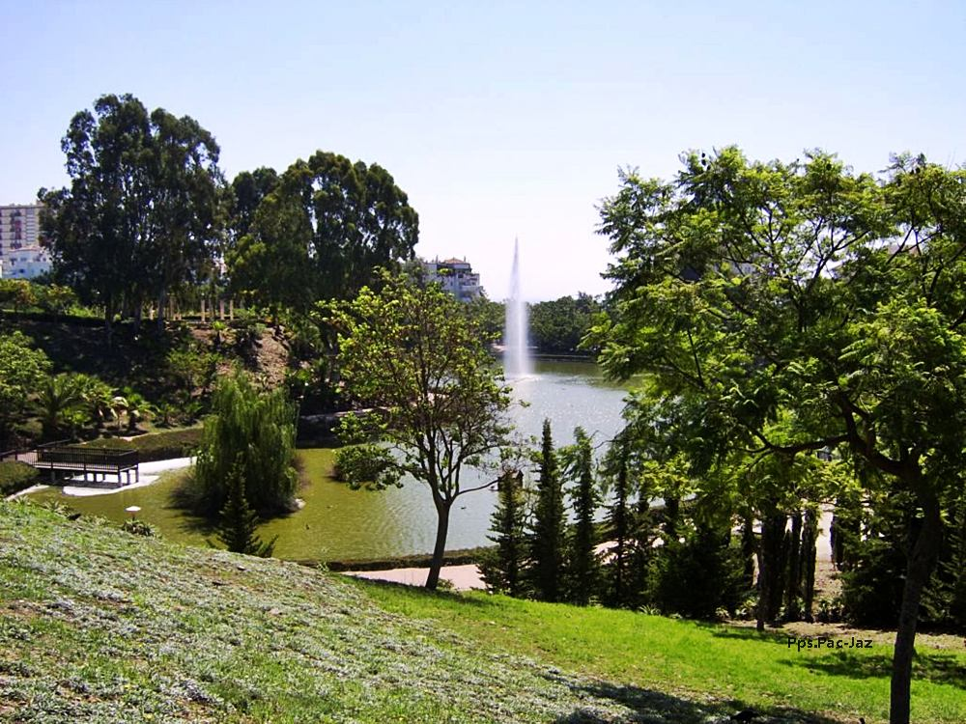

Slide 16
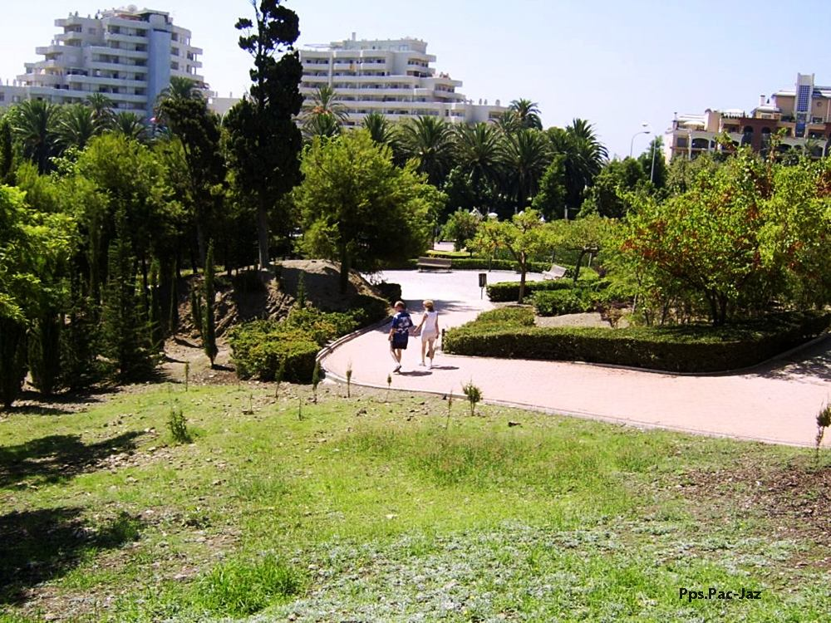

Slide 17
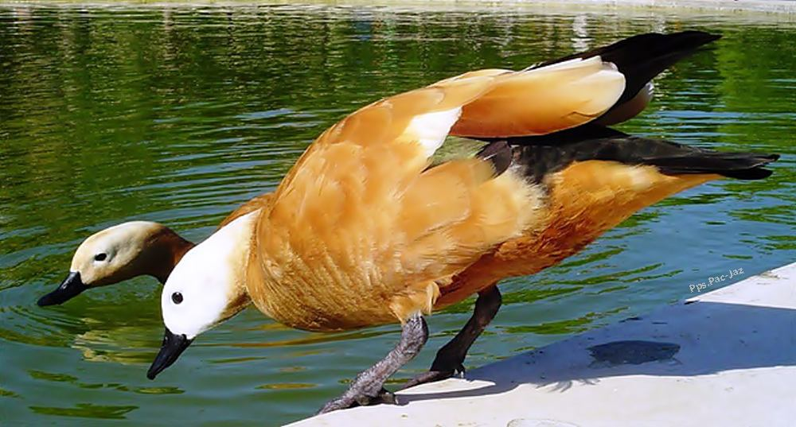

Slide 18
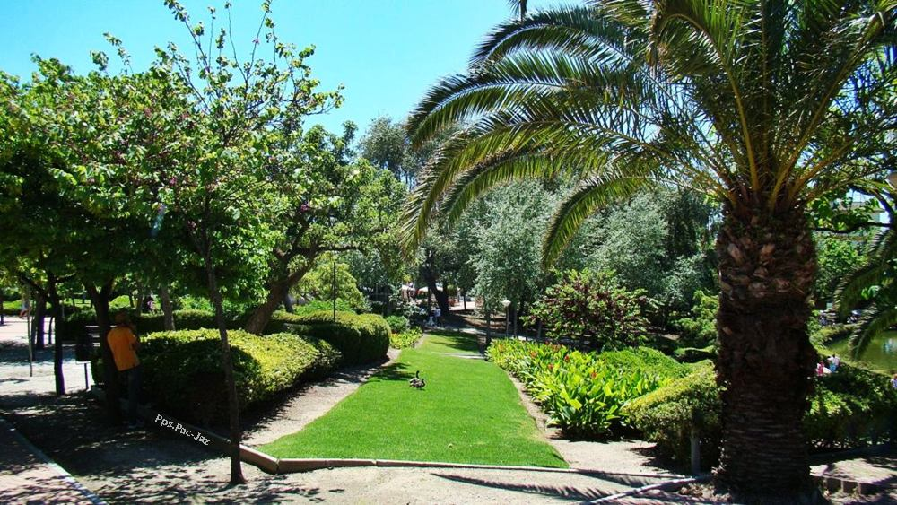

Slide 19
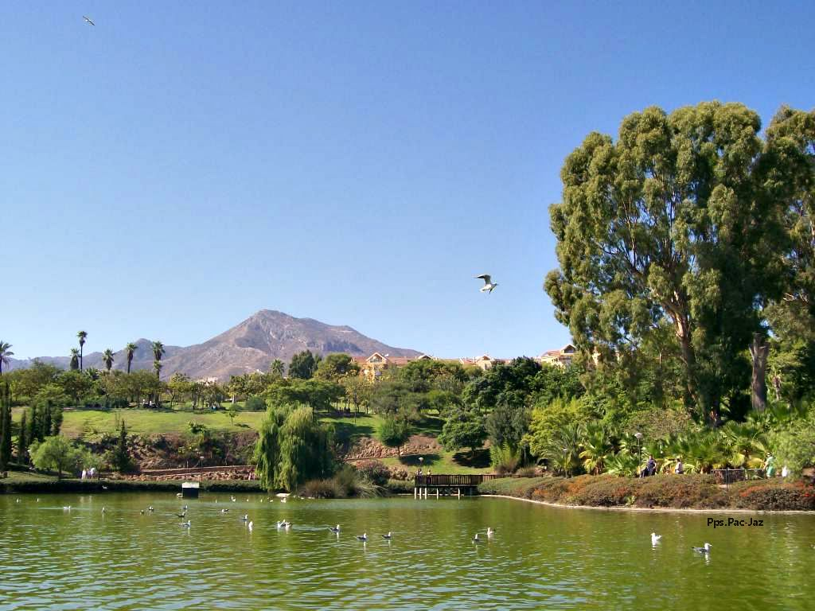

Slide 20
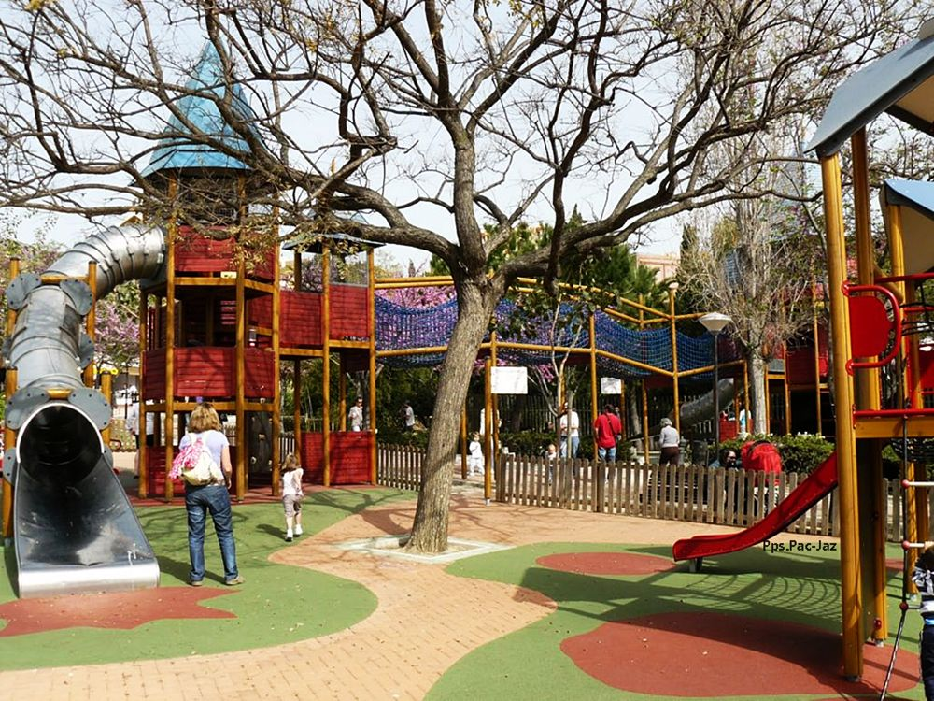

Slide 21
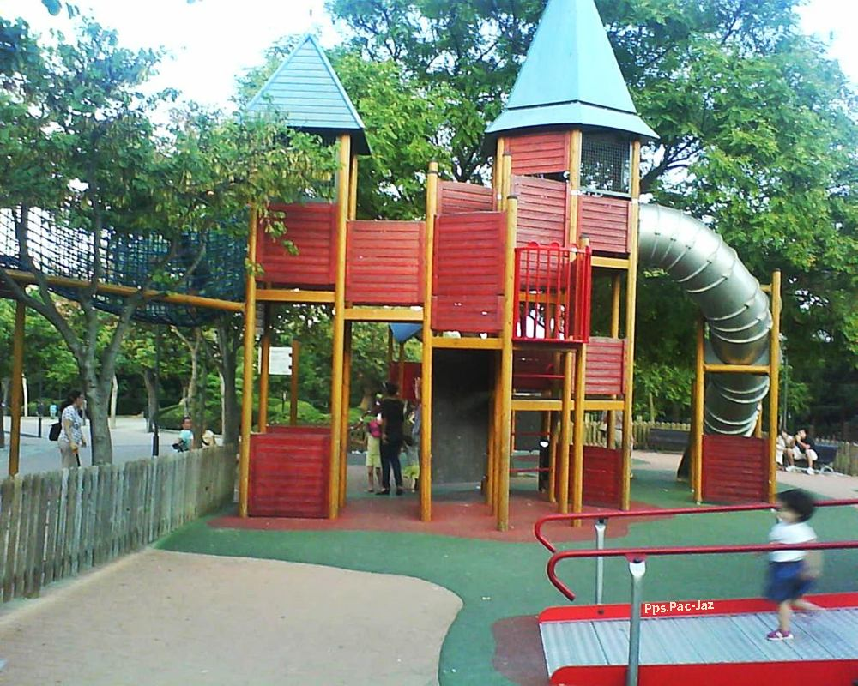

Slide 22
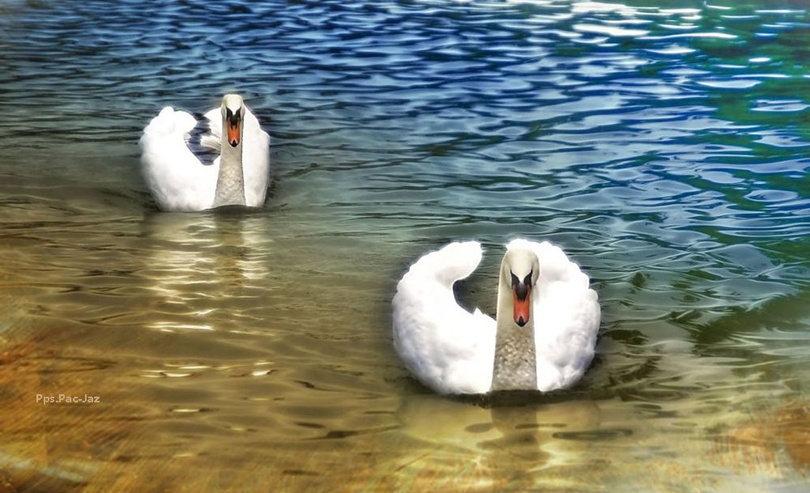

Slide 23
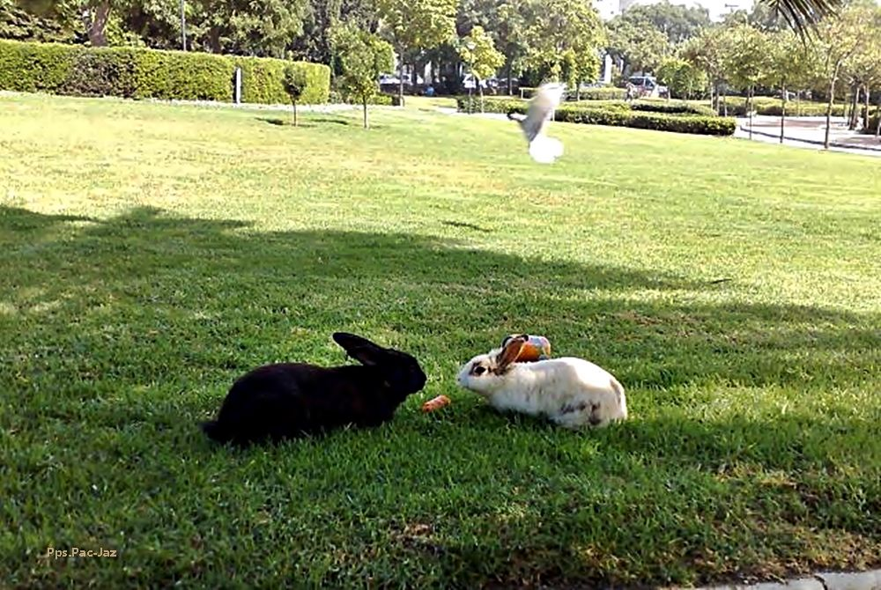

Slide 24
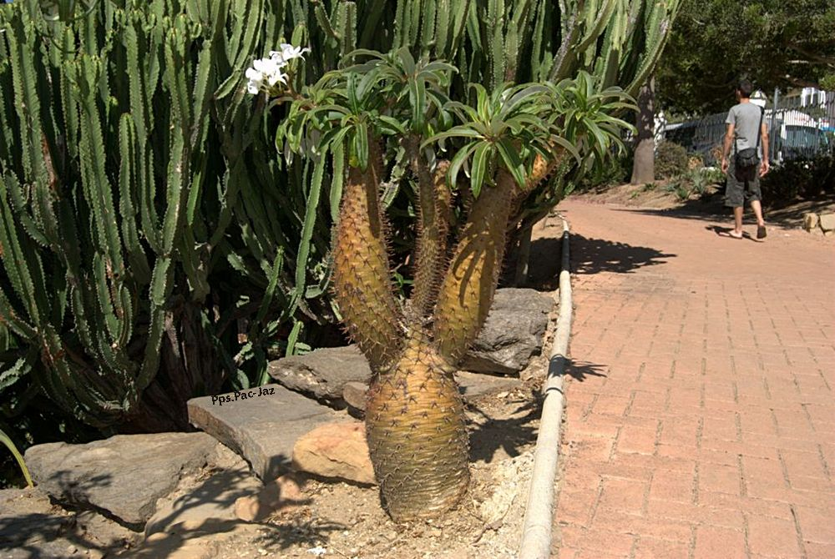

Slide 25
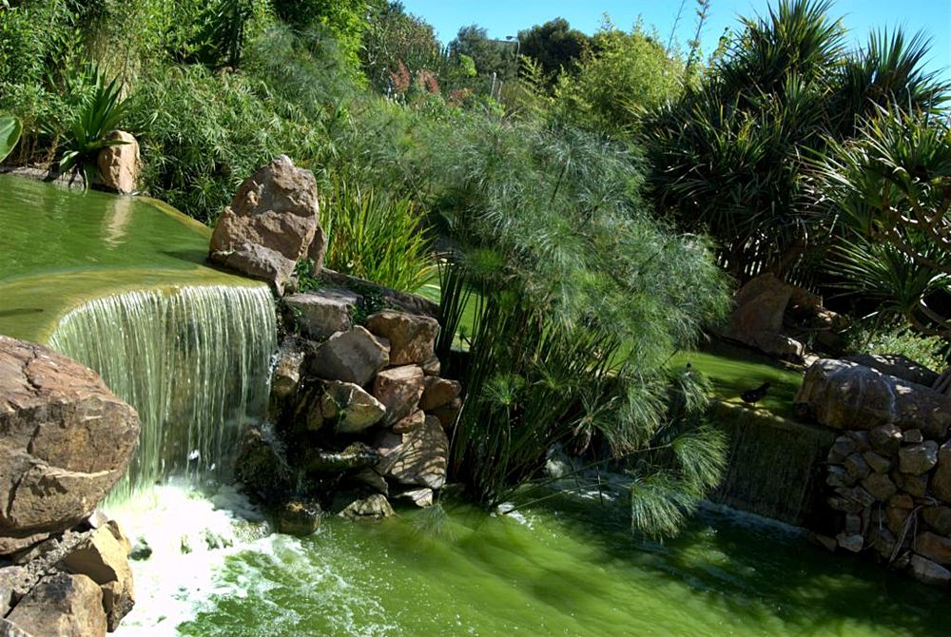

Slide 26
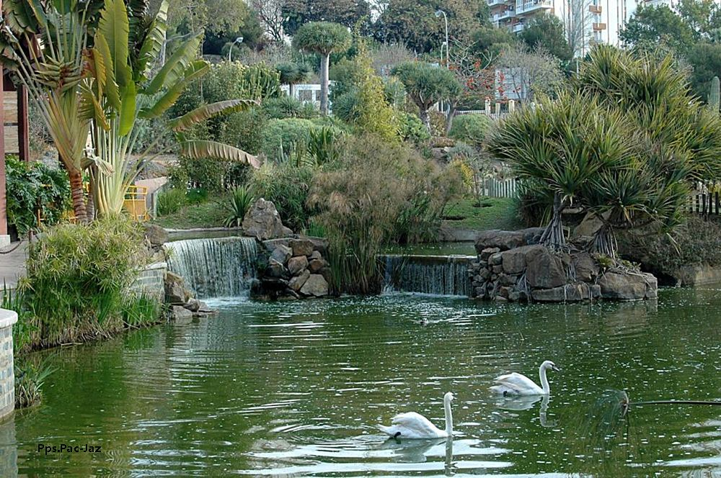

Slide 27
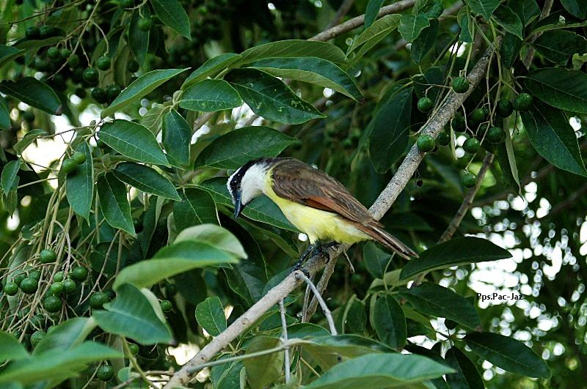

Slide 28
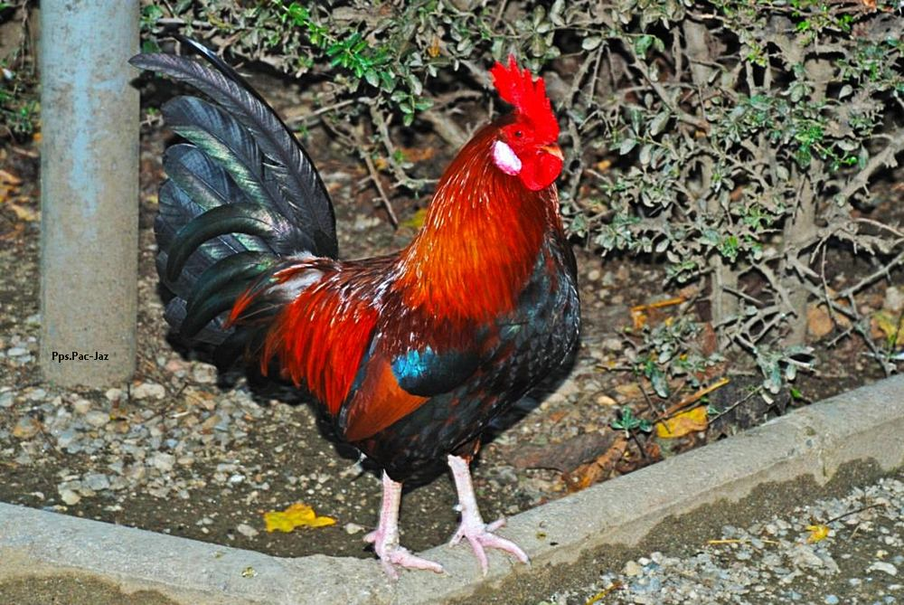

Slide 29
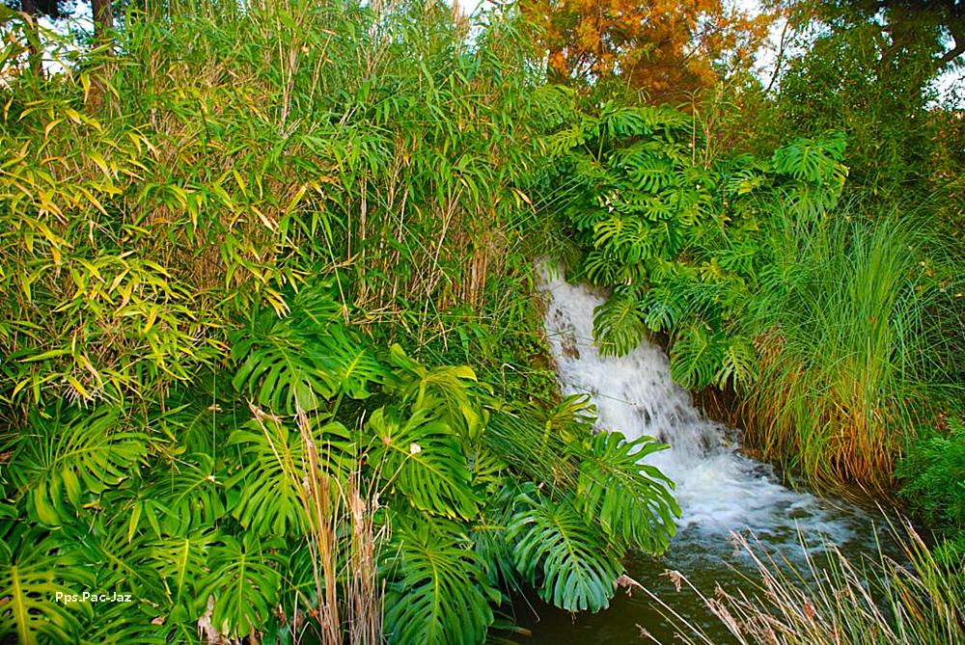

Slide 30
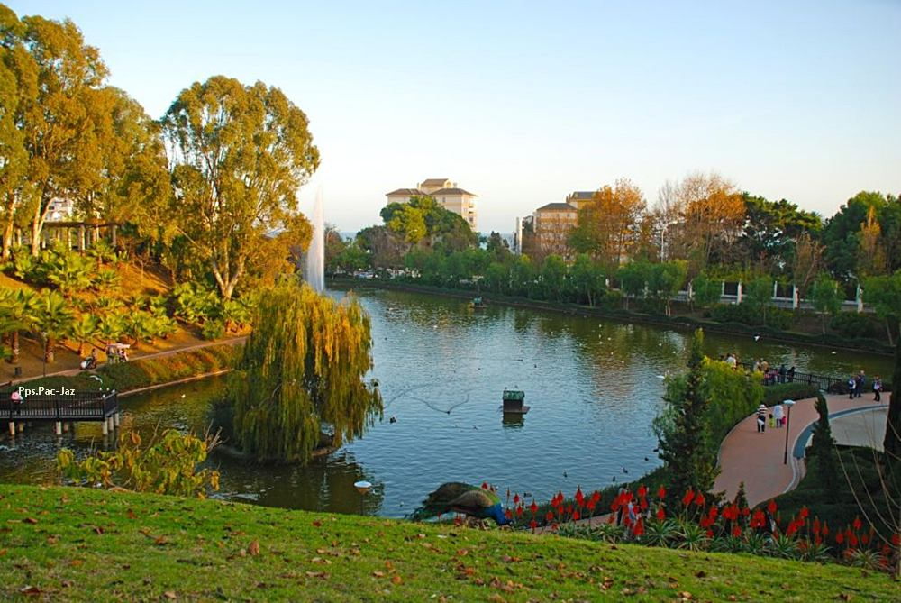

Slide 31
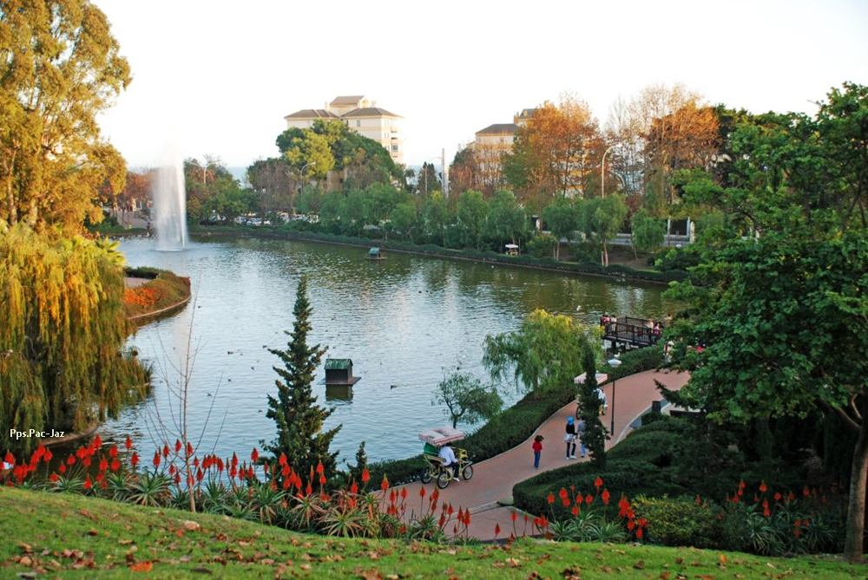

Slide 32
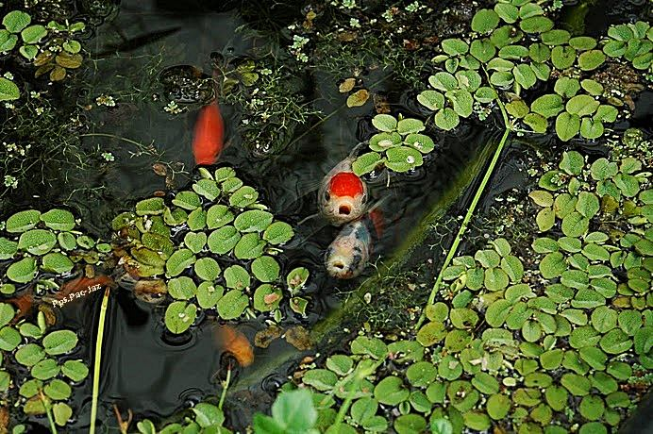

Slide 33
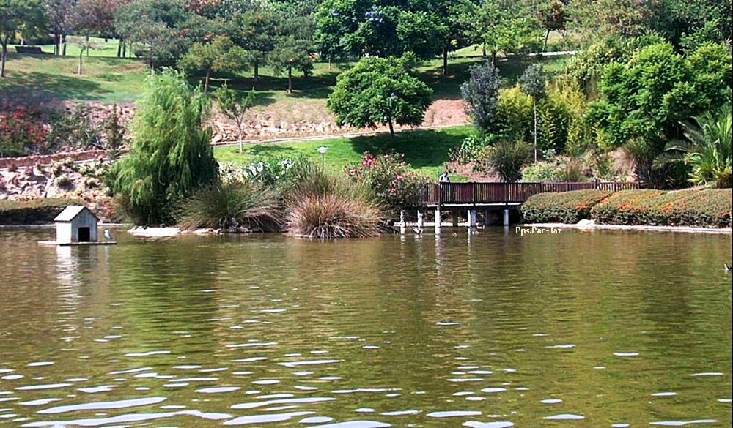

Slide 34
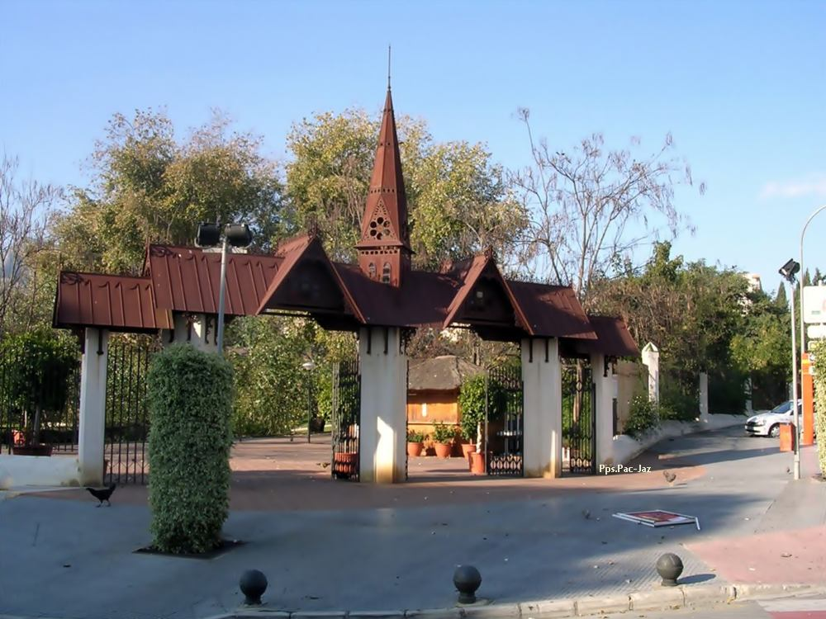

Slide 35
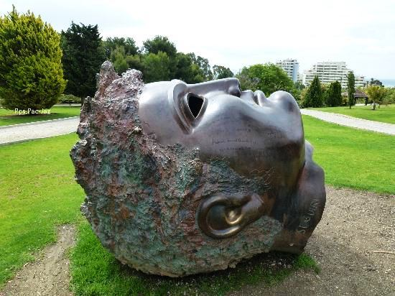

Slide 36
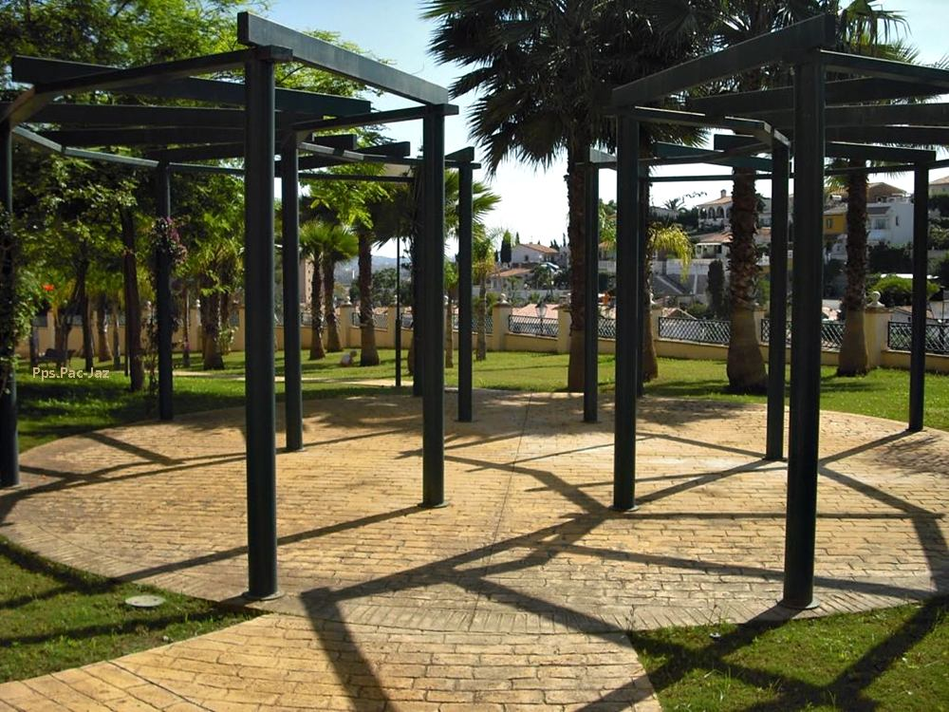

Slide 37
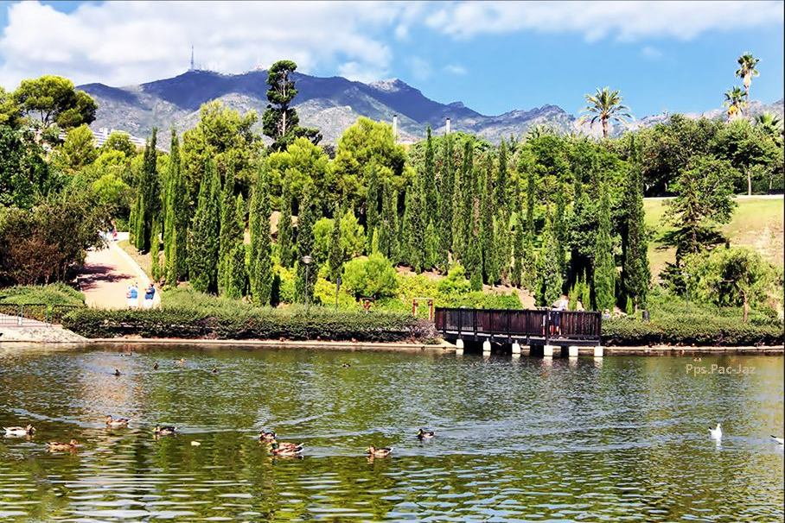

Slide 38
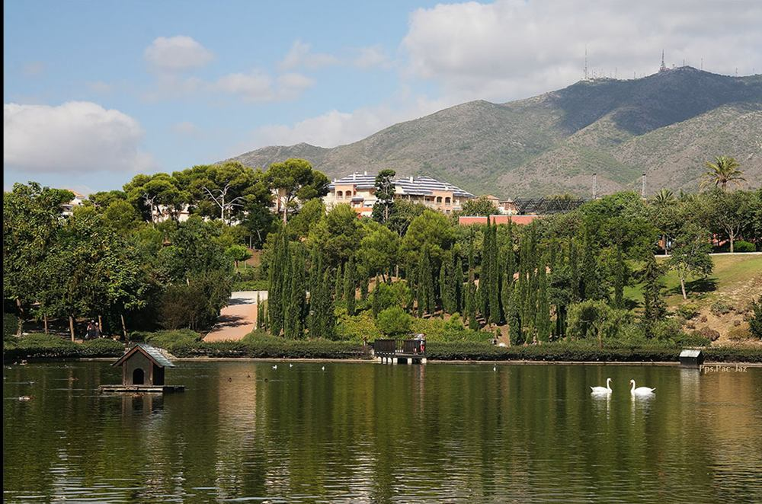

Slide 39
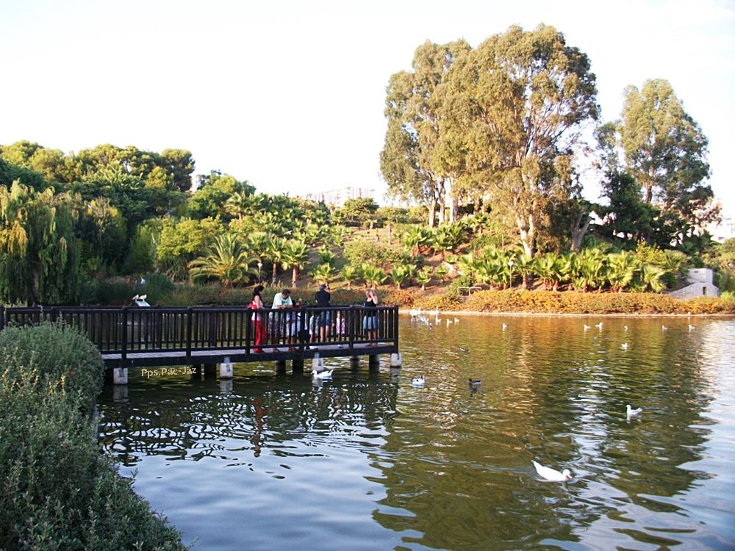

Slide 40
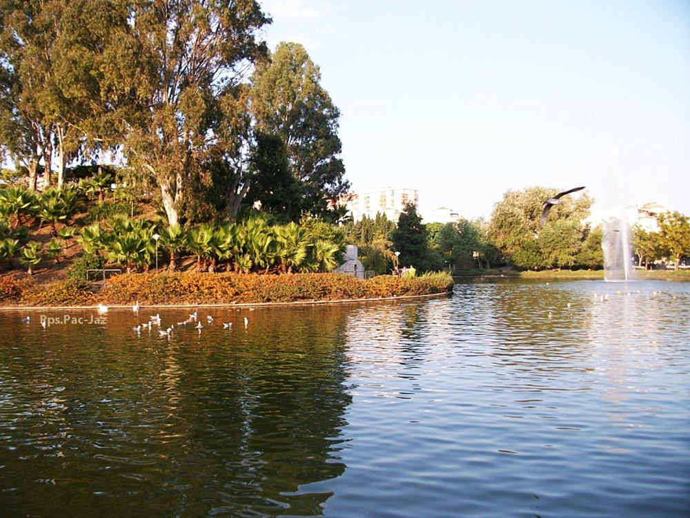

Slide 41
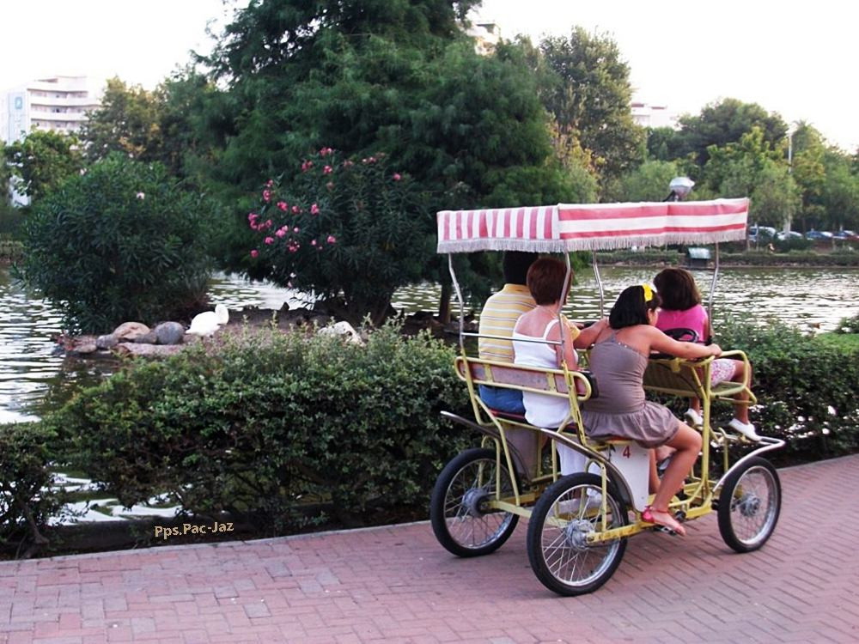

Slide 42
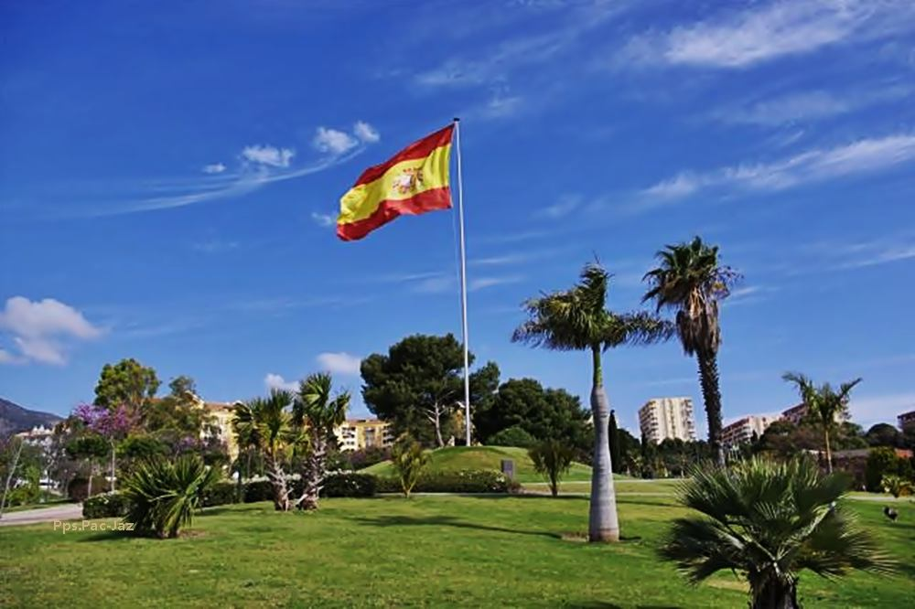

Slide 43
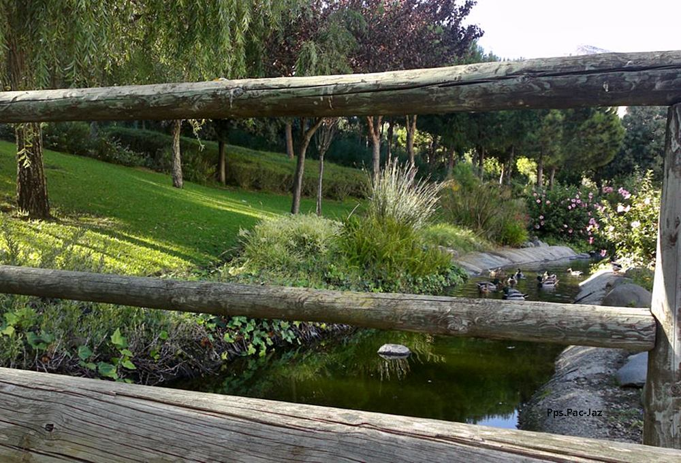

Slide 44
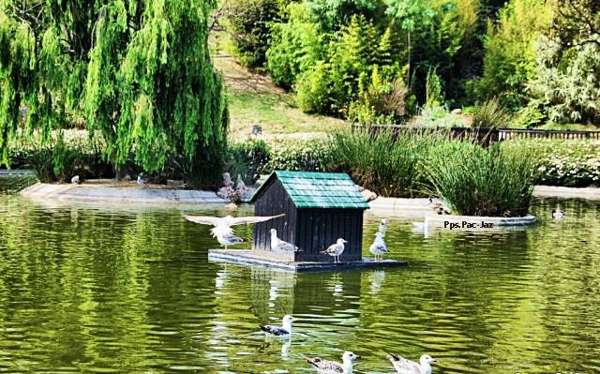

Slide 45
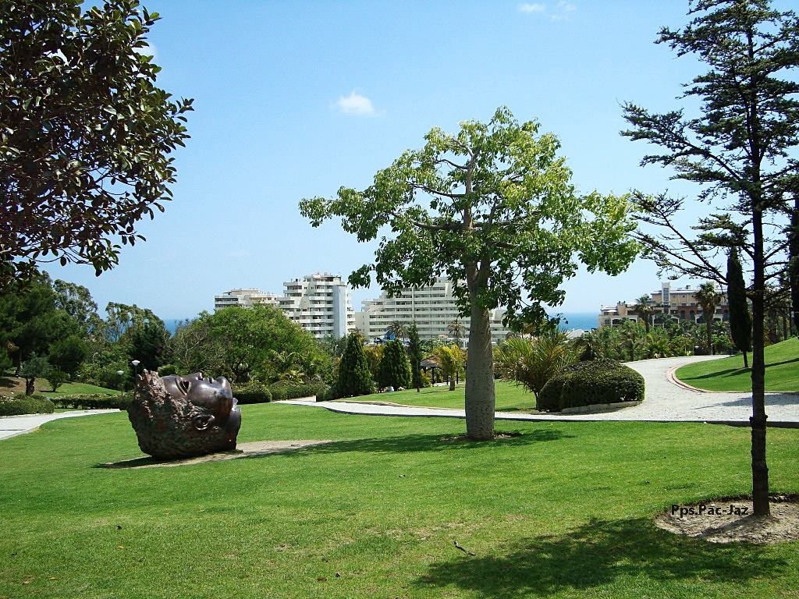

Slide 46
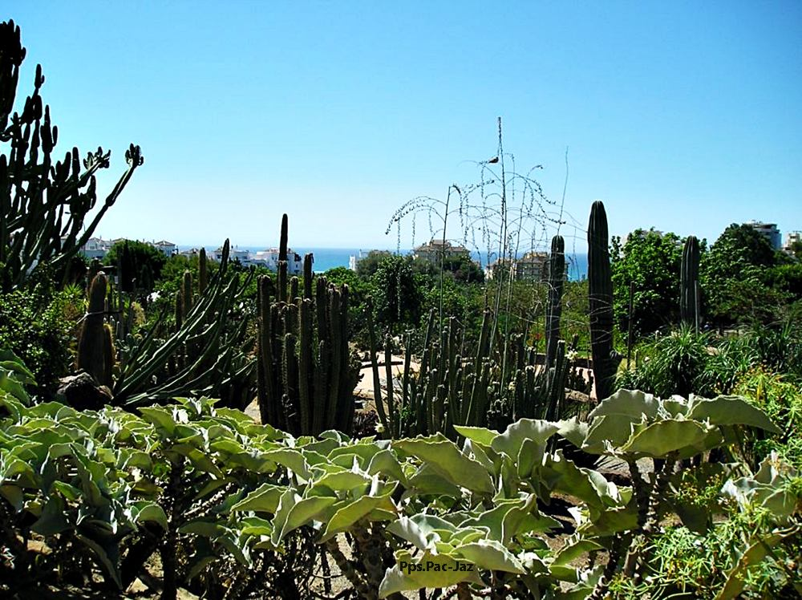

Slide 47
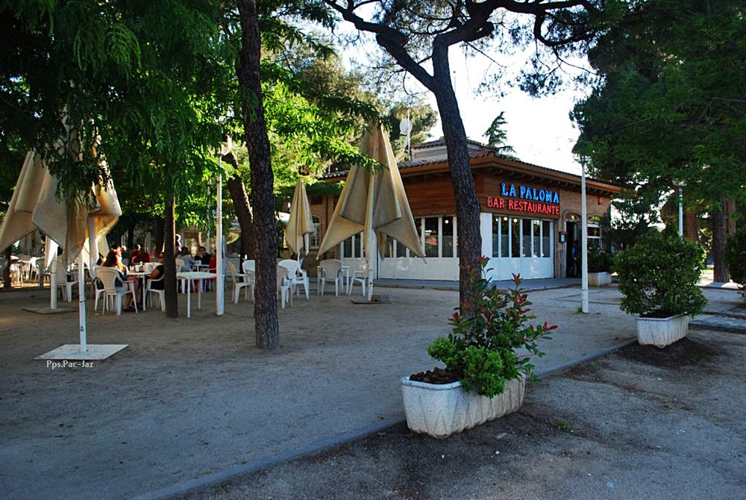

Slide 48
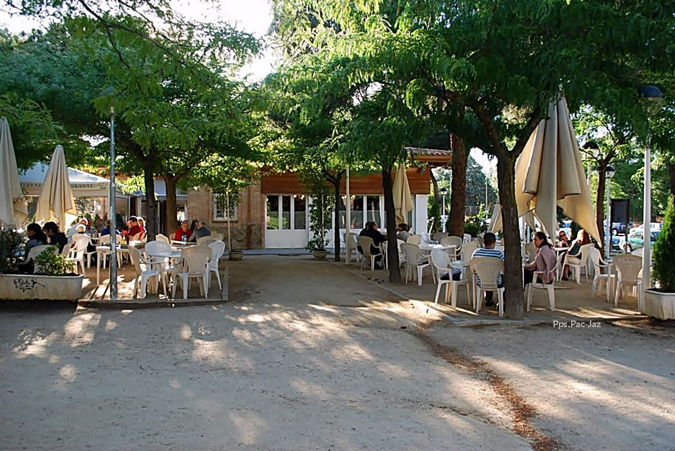

Slide 49
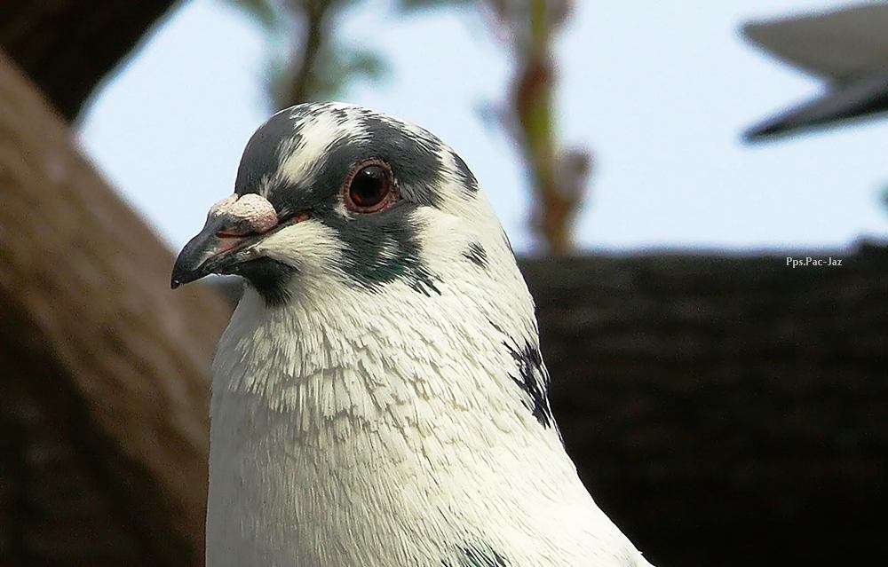

Slide 50
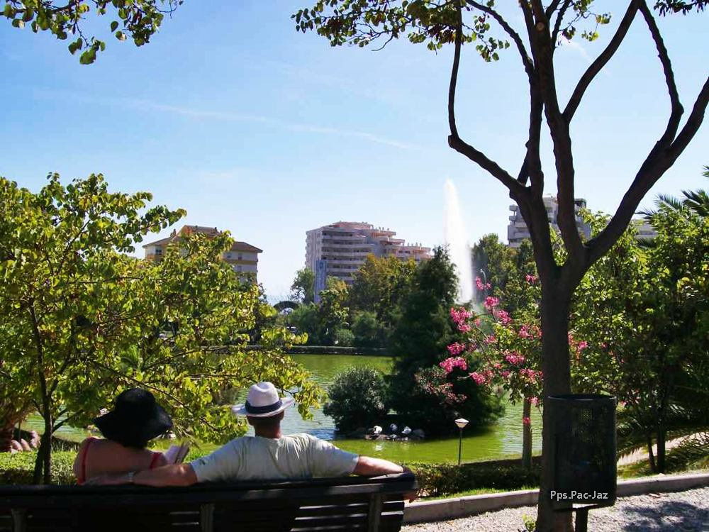

Slide 51
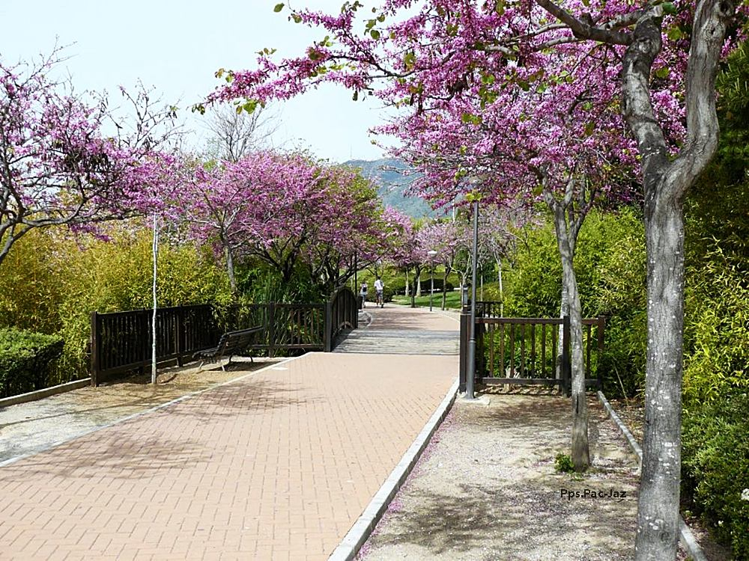

Slide 52
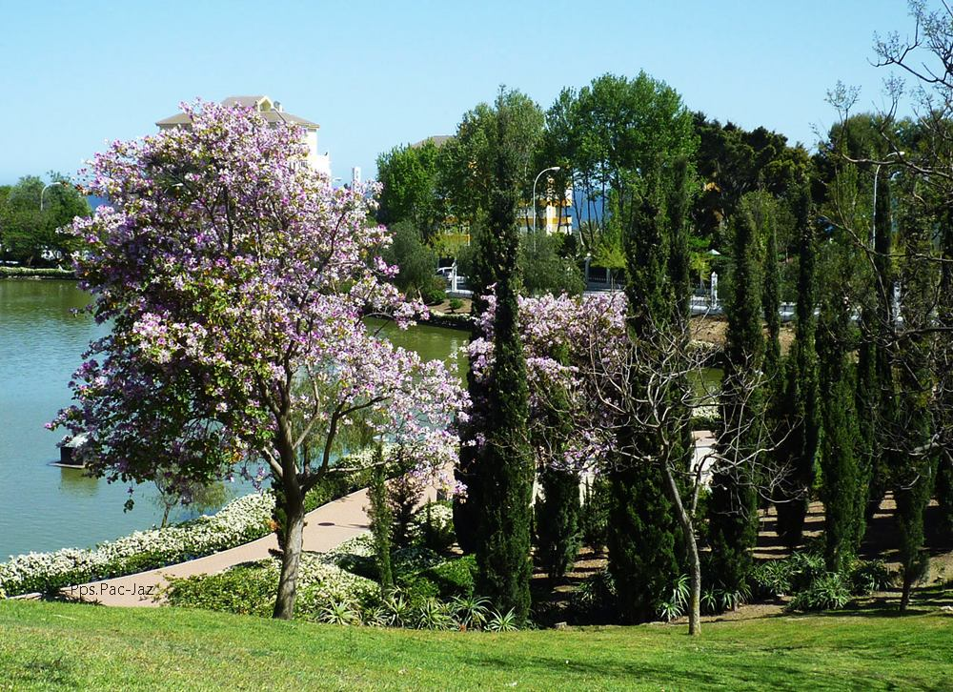

Slide 53
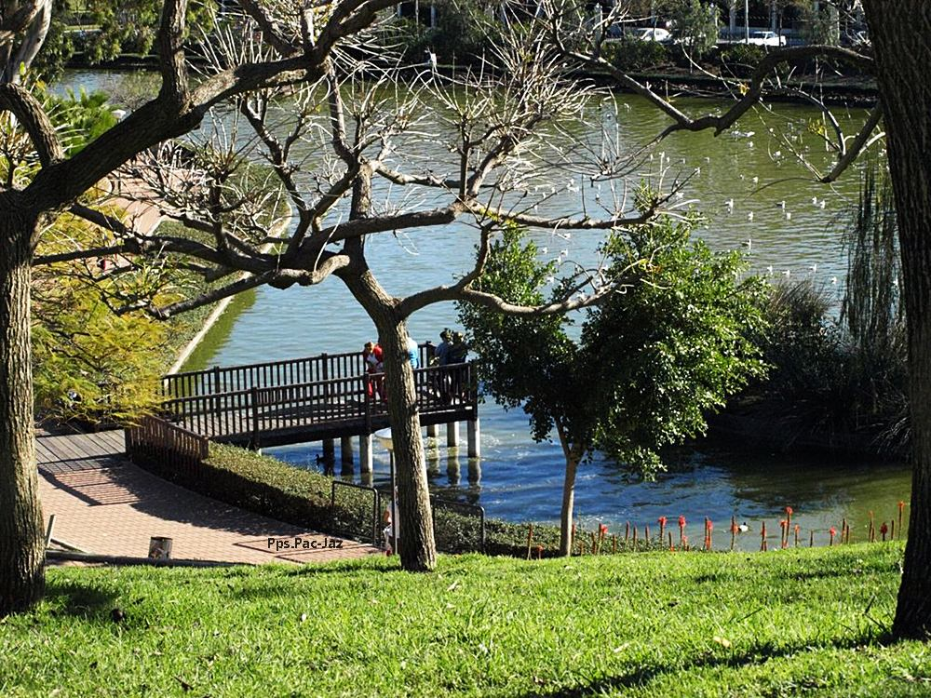

Slide 54


Slide 55


Slide 56


Slide 57


Slide 58


Slide 59


Slide 60


Slide 61


Slide 62


Slide 63


Slide 64


Slide 65

PRESUMIENDO DE TRASERO

Slide 66


Slide 67


Slide 68


Slide 69


Slide 70


Slide 71



Francisco del Olmo -Jazmín

Slide 72




Accede a la sección que desees desde aquí:
PPS Exclusivos
Dedicatorias | Fechas Especiales | Graciosos | Historia y arte | Lugares | Musicales
Naturaleza y Ciencias | Política | Reflexión | Religiosos | Románticos | Salud
Si deseas recibir pps periódicamente en tu correo electrónico subscríbete aquí:

